Slide 1
Levantamento de Requisitos Metodologia Kanban
Prof.: Caio Malheiros
caio.duarte@sp.senai.br

Slide 2
Roteiro
Definição
Papéis e Responsabilidade
Aplicação a Gestão de Projetos
Atividades

Slide 3
Definição
Ágil
é diferente de
Rápido!

Slide 4

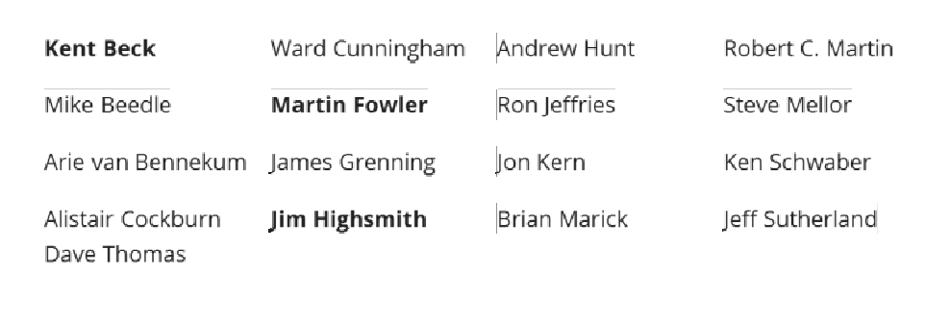
Definição – Manifesto Ágil
Documento assinado em 2001 por 17 pesquisadores da área;
http://www.manifestoagil.com.br
Pesquisadores:

Slide 5
Definição – Manifesto Ágil
Documento formado por:
Valores e princípios
“Estamos descobrindo maneiras melhores de desenvolver software fazendo-o nós mesmos e ajudando outros a fazê-lo”.

Slide 6
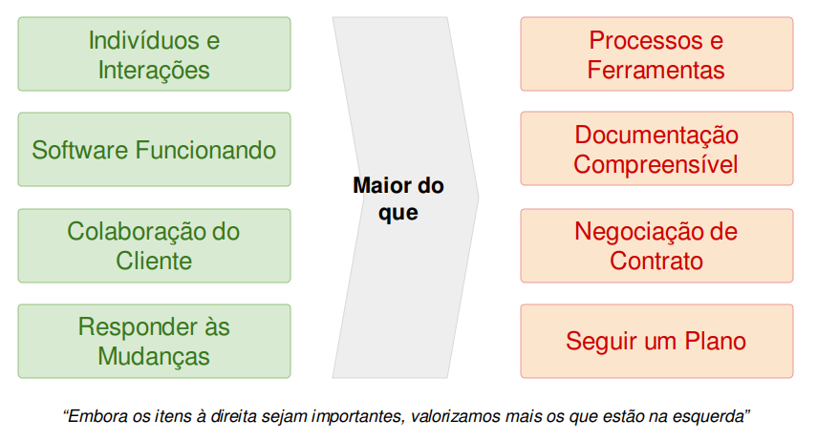
Definição – Manifesto Ágil
Valores

Slide 7
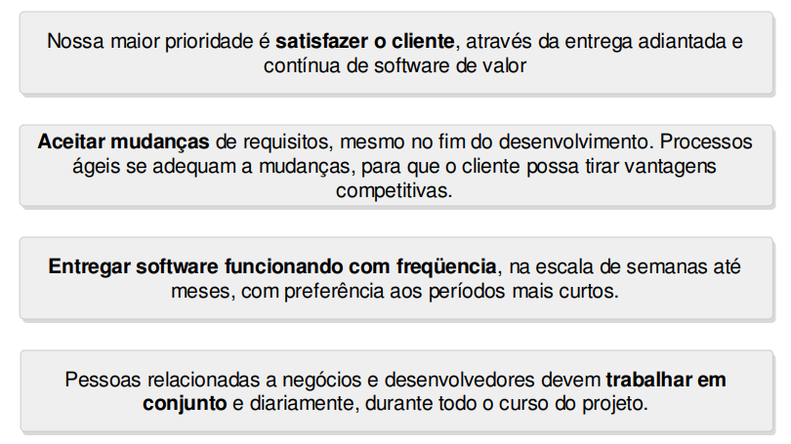
Definição – Manifesto Ágil
Princípios

Slide 8
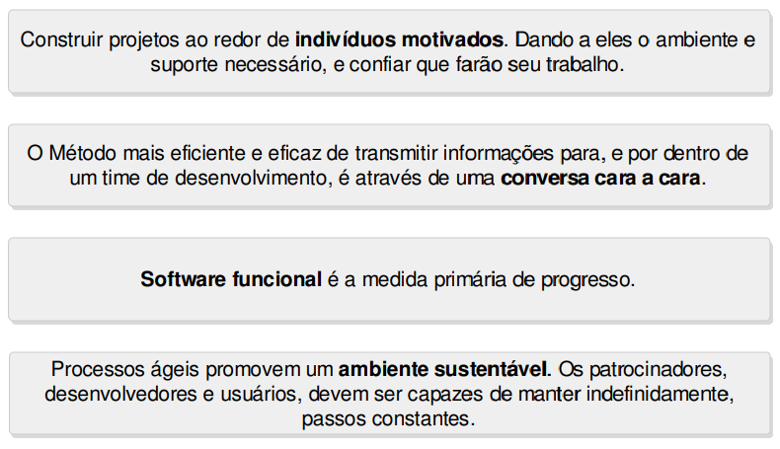
Definição – Manifesto Ágil
Princípios

Slide 9
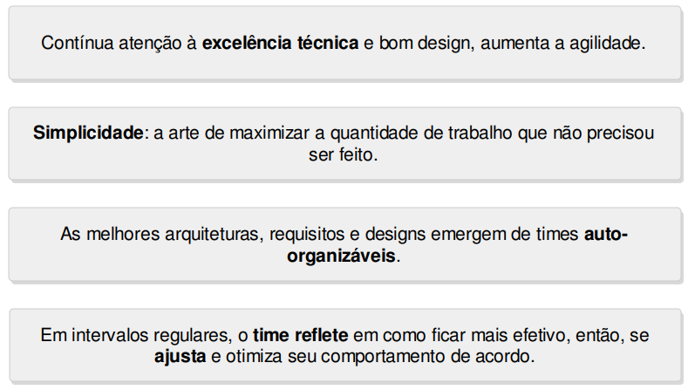
Definição – Manifesto Ágil
Princípios

Slide 10
Definição – Métodos Ágeis
Modelos de desenvolvimento de software considerados ágeis:
Kanban
Scrum
XP
Crystal Clear
Feature-Driven Development (FDD)
Dynamic Systems Development Method (DSDM)

Slide 11
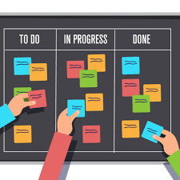
Definição
Kanban é um sistema visual e evolutivo de gestão de trabalho, que busca conduzir cada tarefa por um fluxo predefinido de trabalho.
Aplicar o Kanban significa visualizar seu trabalho, limitar as atividades em andamento e maximizar a eficiência do fluxo atual.

Slide 12
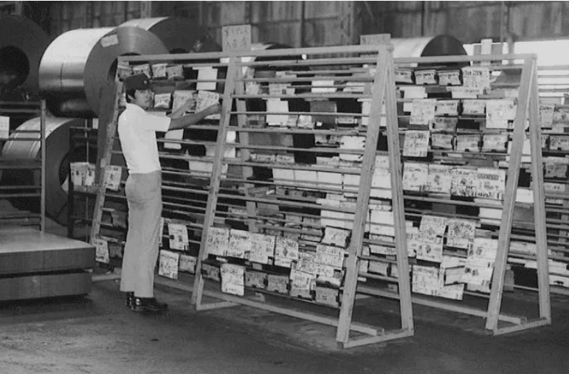
Definição
Originalmente, o kanban (do japonês “cartão”) foi introduzido por Taiichi Ohno na indústria de manufatura japonesa em 1940, mais especificamente dentro do Sistema Toyota de Produção.
Seu objetivo era simples: facilitar o controle do estoque de materiais, promovendo harmonia entre almoxarifado e linha produtiva

Slide 13
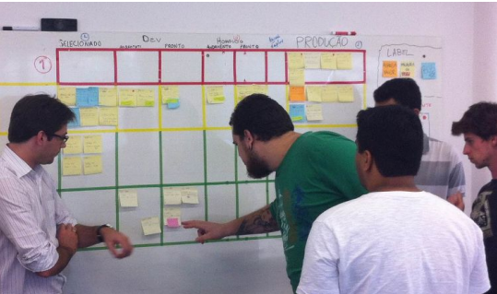
Definição
Em 2004, David J. Anderson, especialista em metodologias ágeis, trabalhou em cima dos estudos de Ohno para a criação do Kanban como conhecemos hoje.

Slide 14
Definição
David definiu um modelo de 5 componentes para o quadro do kanban:
Sinais visuais (cartões)
Acompanhamento de status (quadro)
Limite de trabalho em andamento
Comprometimento
Prazo de Entrega

Slide 15
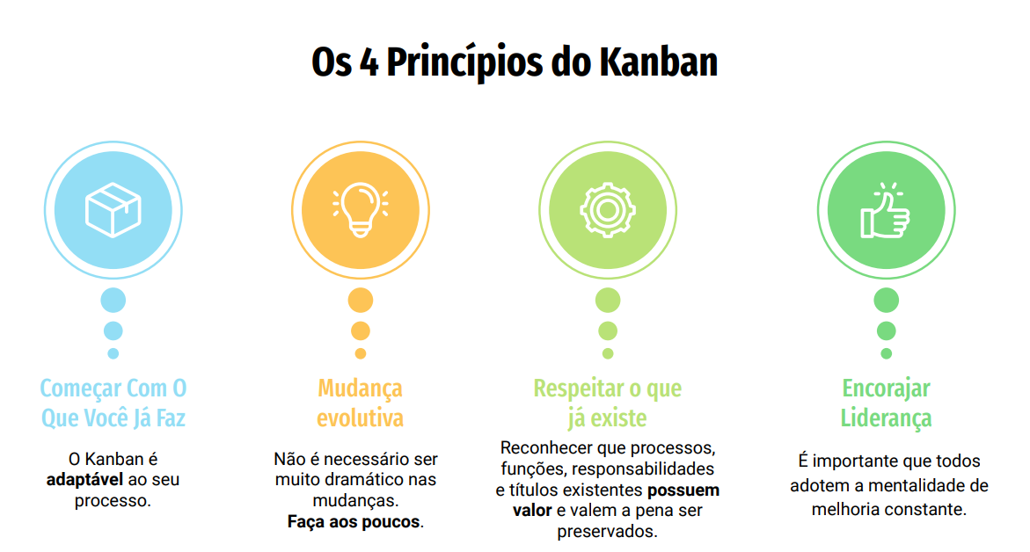
Definição

Slide 16
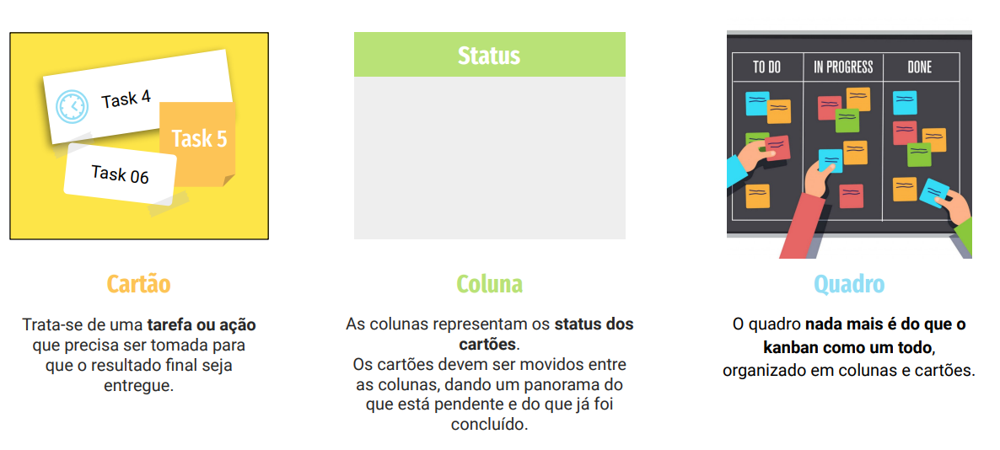
Componentes do Kanban

Slide 17
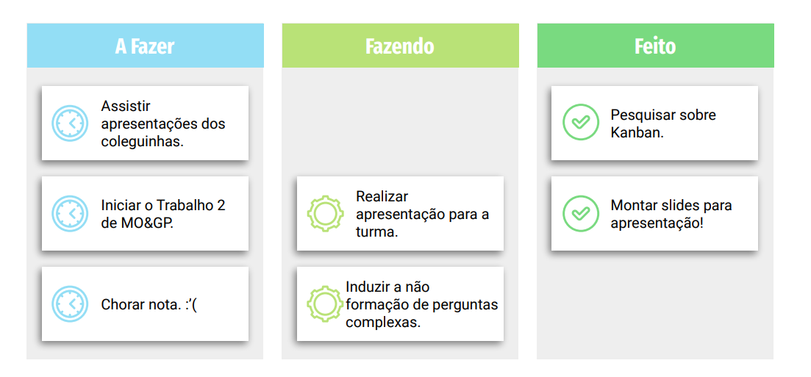
Como é um Kanbam?

Slide 18

Vantagens do uso do Kanbam
Permite observar melhor o fluxo de trabalho.
Facilita a análise de atividades paradas e que foram finalizadas em tempo hábil.

Slide 19
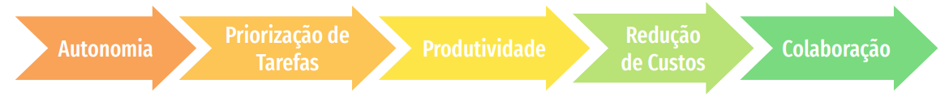
Vantagens do uso do Kanbam
Permite a tomada de decisões com clareza e menos desperdícios.
Preza pela comunicação da equipe, a troca de ideias e feedbacks, de forma a criar um ecossistema mais centralizado na produção.

Slide 20

Scrum vs Kanbam
Kanban é um método ágil:
Visualizar o trabalho;
○ Limitar o trabalho em andamento;
Maximizar a eficiência;
Processo para a melhoria constante no fluxo e qualidade do trabalho
Scrum é um framework ágil :
Trabalho em intervalos determinados (sprints);
Reunir informações e feedbacks com rapidez e implementá-los no trabalho.

Slide 21
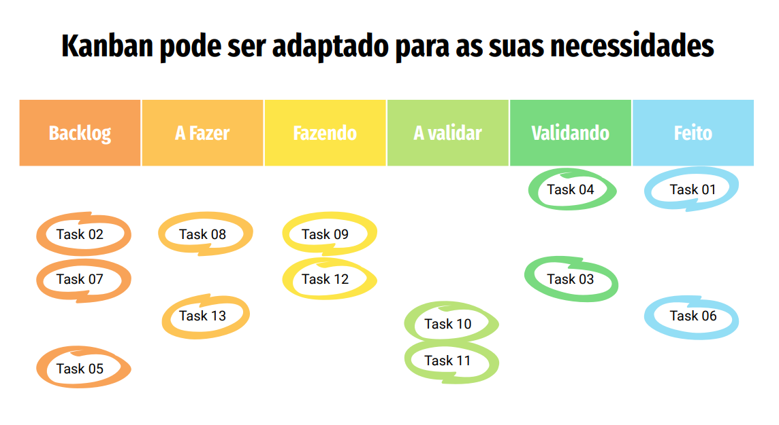
Kanbam pode ser adaptado...

Slide 22
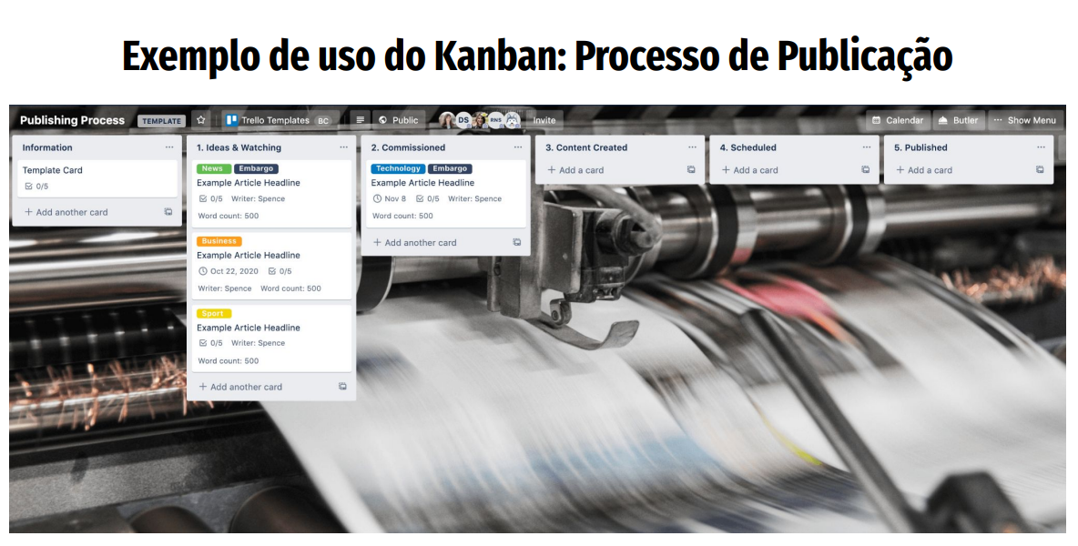
Exemplos

Slide 23
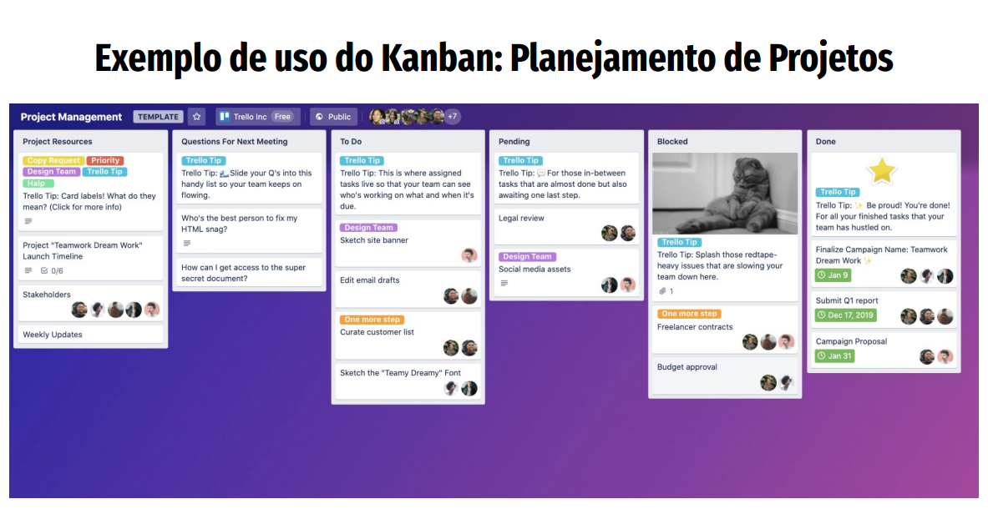
Exemplos

Slide 24
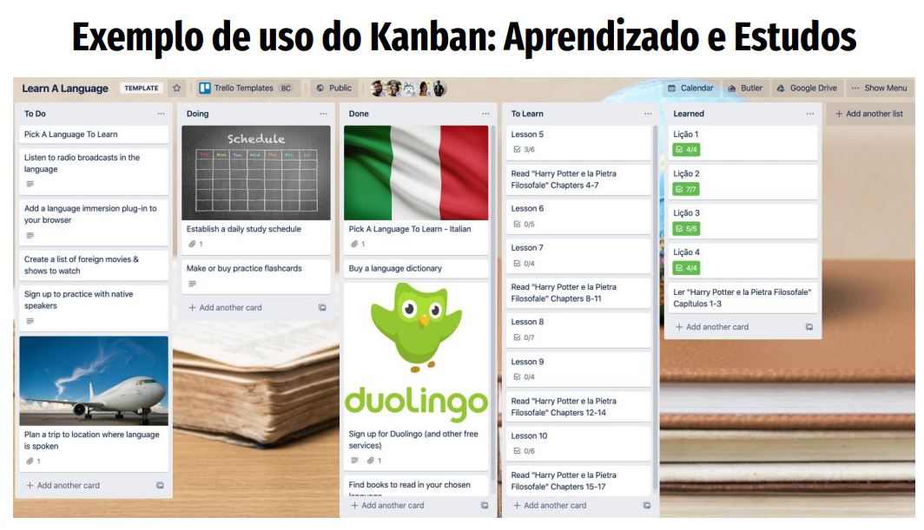
Kanbam pode ser adaptado...

Slide 25
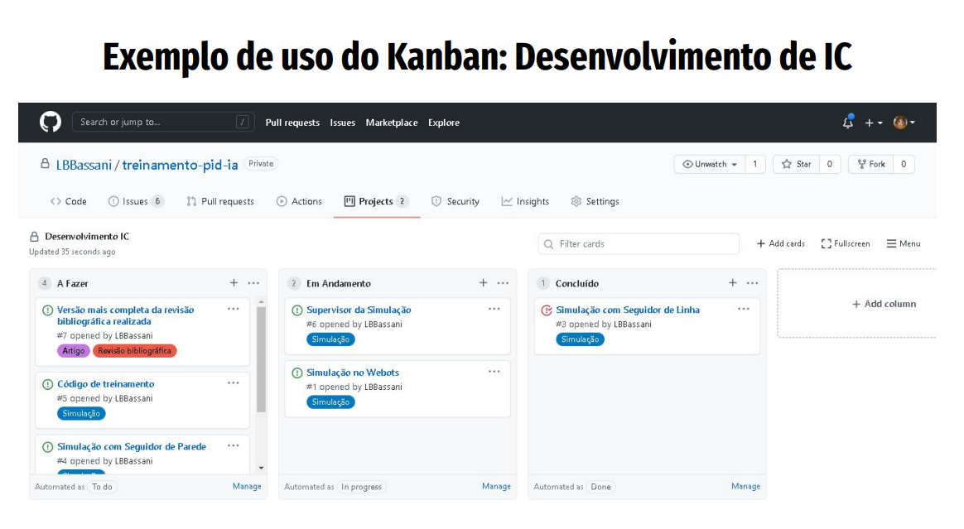
Exemplo

Slide 26


E-Kanbam
O E-Kanban, nada mais é do que uma adaptação do Kanban físico para uma forma digital, também conhecido como Kanban Online

Slide 27
Dúvidas? Ótimo dia para todos!

